Slide 1
3 进程与线程
为了描述程序在并发执行时对系统资源的共享，我们需要一个描述程序执行时动态特征的概念，这就是进程。
在本章中，我们将讨论进程概念、进程控制、进程间关系和进程通信。

Slide 2
3．1 进程的概念
3．1．1 多道程序设计
单道程序严格按照顺序方式执行，顺序程序活动具有顺序性、封闭性和可再现性三个特点：
  ① 顺序性：指程序所规定的每个动作都在上个动作结束后才开始。
  ② 封闭性：指只有程序本身的动作才能改变程序的运行环境。
  ③ 可再现性：指程序的执行结果与程序运行的速度无关。

Slide 3
单道程序缺点：资源浪费和效率低等
目前，广泛采用多道程序设计技术
多道程序优点：具有提高资源利用率和增加作业吞吐量的优点，但同时程序的并发执行和系统资源的共享使得采用多道程序技术的操作系统工作变得更复杂，不能象单道程序那样简单、直观。

Slide 4
程序并发执行之所以使操作系统的工作变复杂，是因为它在执行时产生以下三个特征：
  ① 失去封闭性：并发执行的多个程序共享系统中的资源，因此这些资源的使用状态不再由某个程序所决定，而是受到并发程序的共同影响，多个并发程序执行时的相对速度是不确定的，何时发生控制转换并非由程序本身决定，而是与整个系统当时所处的环境有关，因此有一定的随机性。

Slide 5
（续）
程序并发执行之所以使操作系统的工作变复杂，是因为它在执行时产生以下三个特征：
  ② 程序与计算不再一一对应：程序是静态的概念，由有序指令组成，而“计算”是指令在处理机上的执行过程，是动态的概念。在并发执行过程中，一个被共享的程序可以由多个用户作业调用，从而形成多个“计算”。

Slide 6
（续）
程序并发执行之所以使操作系统的工作变复杂，是因为它在执行时产生以下三个特征：
  ③并发程序在执行时互相制约：并发程序的执行过程并非是顺序性的，而是会走走停停，即“执行-暂停-执行”的活动规律。各个程序的执行状态与当时所处的环进程需资源。这种停顿的原因不是本身造成的，而是由并发的其他的程序相互影响的结果。

Slide 7
3．1．2 进程的概念
1、进程的概念
进程是程序在并发环境中的执行过程。
2、进程与程序区别：
  动态性：进程是程序的一次执行过程，有自己的生命过程，会动态产生和消亡，即进程的存在是暂时的，故进程是动态、主动的概念；而程序是一组指令的有序集合，本身可作为软件资源长期保存，其存在是永久的，因此程序是静态、被动的概念。
  并发性：进程作为资源申请和调度的单位存在，是可以独立运行的，能与其他进程并发执行；而通常的程序是不能作为一个独立运行的单位来并发运行的。

Slide 8
3．1．2 进程的概念
（续）
2、进程与程序区别：
非对应性：程序和进程不具有一一对应关系。一个程序可能对应多个进程，一个进程可以包含多个程序。如用户使用同一个编译程序进行不同程序的编译，虽然是一个编译程序，但每次编译都要创建不同的进程；而一个进程在执行编译过程中除了调用要编译的源程序外，还要用到预处理程序、连接程序、内存装入程序等等。
异步性：各个进程在并发执行过程中会产生相互制约关系，造成各自前进的速度不具有不可预测性。而程序本身是静态的，并不存在异步特征。

Slide 9
进程的基本特征：
  动态性：进程具有生命过程，有诞生、消亡，可以执行也可暂停，可处于不同状态。
  并发性：多个进程能够存在于同一内存中，在一定时间内都能得到执行。一个程序的进程可与另一个程序的进程以并发的形式执行，但各个进程向前执行的速度无法预知，以异步形式执行。因此造成进程间的相互制约，使程序具有不可再现性。
  调度性：进程是系统中申请资源和调度的单位。操作系统中的调度程序，根据各自不同的调度策略选择合适的进程，并为其运行提供条件。

Slide 10
3.2 进程的状态与转换
3.2.1 进程的状态
通常一个进程至少有三种基本状态：
运行状态（Running）：运行状态是指当前进程已经分配到CPU，正在处理机上执行时的状态
就绪状态（Ready）：就绪状态是指进程已经具备运行条件，但因其他进程正占用CPU，使其不能运行而只能处于等待CPU的状态。处于此状态的进程数目可以有多个。
阻塞状态（Blocked）：又称为等待状态或封锁状态，一个进程正在等待某一事件（如等待某资源成为可用，等待输入输出完成或等待与其他进程的通信等）而暂时不能运行的状态。

Slide 11
除了上述三个基本状态外，又增加了两种基本状态。
新建状态（New）：指进程刚被创建时，尚未放入就绪队列时的状态。处于此状态的进程是不完全的。当创建新进程的所有工作完成后，操作系统就把该进程送入就绪队列中。
终止状态（Terminated）：指进程完成自己的任务而正常终止时或在运行期间由于出现某些错误和故障而被迫终止时所处的状态。处于终止状态的进程不能再被调度执行，只能被系统撤消。

Slide 12
3.2.2 进程的状态转换
进程在生存期内状态不断发生变化，一个进程可以多次处于就绪状态和运行状态，也可多次处于阻塞状态，但可能排在不同的阻塞队列上。实际上进程状态的转换是需要条件和原因的，各种状态之间的转换如图3.2所示：

Slide 13
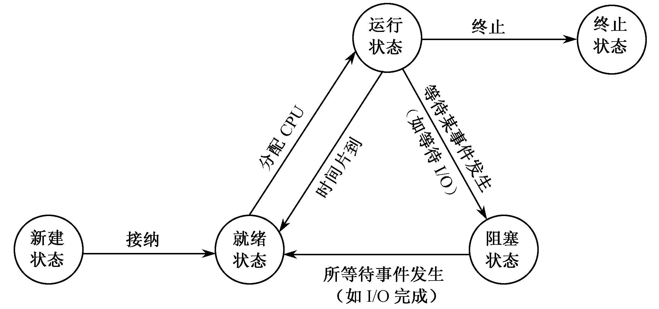
图3.2 状态转换图

Slide 14
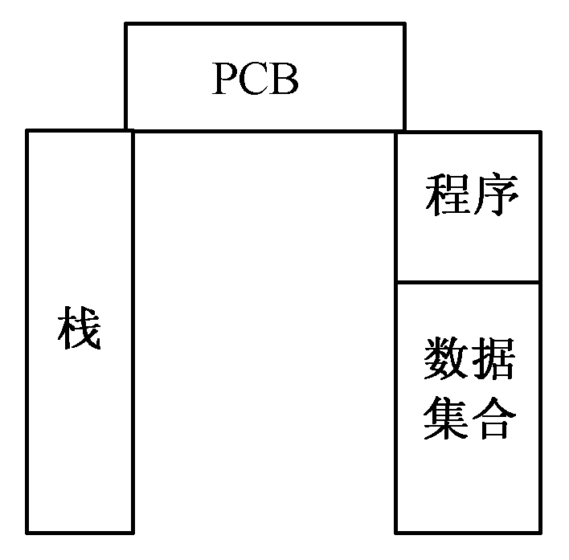
3.3 进程的控制
3．3．1进程的描述
1．进程映像
进程映像一般由程序与数据、栈和PCB等四部分组成。图2.3是进程的一般映像模型。
图3.3 一般映像模型

Slide 15
2．进程控制块的定义与作用
进程控制块是由OS维护的用来记录进程相关信息的一块内存。
进程控制块（PCB），它是进程组成中最关键的部分，其中含有进程的描述信息和控制信息，是进程动态特性的集中反映，是系统对进程施行识别和控制的依据。
每个进程都必须有一个唯一的标识符，是OS调度进程的主要数据。
  每个进程有惟一的进程控制块
  PCB是进程存在的唯一标志
不同OS，PCB大小不同，包含信息不同。

Slide 16
3. 进程控制块的组成
进程描述信息：
  进程标识符(process ID)，唯一，通常是一个整数；
  进程名，通常基于可执行文件名（不唯一）；
  用户标识符(user ID)；
处理器状态信息（现场保护区） ：
  处理器状态信息包括处理器寄存器的内容
    用户可见寄存器
    程序计数器、条件码、状态信息
    栈指针：指向栈顶

Slide 17
进程控制信息：
  当前状态；
  优先级(priority)；
  调度信息；
  进程间通信；
  资源占用信息；
  进程实体信息；
  族系关系；
  等

Slide 18
3．3．2进程的控制
进程是有生命周期的，产生、运行、暂停、终止。对进程的这些操作称为进程控制。
进程控制包括：进程创建、进程撤消、进程阻塞、进程唤醒、改变进程优先数、调度进程运行。
共有四种原语，分别为：进程阻塞（运行状态转变为等待状态）、进程唤醒（等待状态转变为就绪状态）、进程创建（新建进程转变为就绪状态）、进程调度（就绪状态转变为运行状态）。

Slide 19
3.4进程组织
3.4.1进程的组成
进程是由程序段、数据段和进程控制块组成的 。
程序段描述了进程本身所要完成的功能。数据段是程序操作的一组存储单元，是程序操作的对象。当进程存在于系统时．进程控制制块PCB就代表了这个进程。

Slide 20
3.4进程组织
3.4.2 PCB的组织方式
1、链接方式
根据PCB状态的不同，把具有相同状态的PCB，链接成一个队列，这样系统中就形成了就绪队列、阻塞队列、运行队列和空白队列，操作系统保留每个队列的起始指针。

Slide 21
3.4.2 PCB的组织方式
1、链接方式
如图所示，运行队列为：PCB0-PCB9，就绪队列为：PCB3-PCB6 , 阻塞队列为：PCB5-PCB1-PCB7，空白队列为：PCB2-PCB8-PCB4。
PCB0
9
运行指针
PCB1
7
就绪指针
PCB2
8
PCB3
6
阻塞指针
PCB4
*
PCB5
1
空白指针
PCB6
*
PCB7
*
PCB8
4
PCB9
*
图3-9 链接方式的PCB组织

Slide 22
3.4.2 PCB的组织方式（续）
2、索引方式
系统可根据所有进程的状态，建立几张索引表。如就绪索引表、阻塞索引表等，操作系统将每个索引表的首地址放到硬件寄存器中，通过硬件寄存器可以快速得到每个索引表的首地址。

Slide 23
3.4.2 PCB的组织方式
2、索引方式
如图所示，运行队列为：PCB0，就绪队列为：PCB1-PCB3-PCB6-PCB7 , 阻塞队列为：PCB2-PCB4-PCB5-PCB8。
PCB0
运行指针
PCB1
1
就绪指针
PCB2
3
PCB3
6
阻塞指针
PCB4
7
PCB5
2
PCB6
4
PCB7
5
PCB8
8
图3-9 链接方式的PCB组织

Slide 24
3.5进程通信
实现高级进程通信的方式。可把它们归结为以下三种：
一、共享存储器系统
二、消息传递系统
三、管道通信

Slide 25
一、共享存储器系统
为了传输大量数据，在存储器中划出一块共享存储区，相互通信的进程共享某些数据结构或共享存储区。进一步又把它分成两种类型：
1．基于共享数据结构的通信方式
2．基于共享存储区的通信方式

Slide 26
二、消息传递系统
消息系统中，进程间的信息交换以消息或报文为单位，程序员直接利用系统提供的一组通信命令(原语)来实现通信。
消息系统的通信方式可分成以下两种：
1．直接通信方式
Send (receiver， message);
Receive (sender， message);
2．间接通信方式
在间接通信方式中，进程之间需要通过某种中间实体，来暂存发送进程发送给某个或某些目标进程的消息。接收进程则从中取出发送给自己的消息。

Slide 27
三、管道通信
管道通信是指用于连接一个写进程和一个读进程的一个共享文件。这是基于原有的文件系统形成的一种通信方式，即它利用共享文件实现进程间的通信。
为了协调双方的通信，管道通信机制必须提供三方面的协调能力：
(1)互斥。当一个进程正在对pipe进行读／写操作时，另一进程必须等待。
(2)同步。当写(输入)进程把一定数据(如4kB)写入pipe后便去睡眠等待，直到读(输出)进程取走数据后再把它唤醒。当读进程读一空pipe时也应睡眠等待，直到写进程将消息写入管道后，才将它唤醒。
(3)对方是否存在。只有已确定对方存在时，方能进行通信。

Slide 28
3.6线程
3.6.1 线程的概念
到了20世纪80年代，现代操作系统中大多都引入了比进程更小的独立运行单位——线程(Thread)。
1.为什么要引入线程
系统在创建进程时，必须为之分配其所必须的、除了CPU以外的所有资源。
进程在建立以后到被撤消之前，要经历若干次进程的状态转换，在进行进程状态转换时，要保留进程执行时的CPU环境，并设置新选中进程的CPU环境，为此系统需要花费不少的处理机的时间。
由于进程不仅是系统调度的基本单位还是一个资源的拥有者，这双重身份使得进程在创建、撤消以及状态转换中，系统要为之付出较大的时间和空间开销。
现代操作系统把资源分配和调度分离开来，让进程仍作为资源分配的单位，只作为资源拥有者，而把线程作为系统调度的单位。

Slide 29
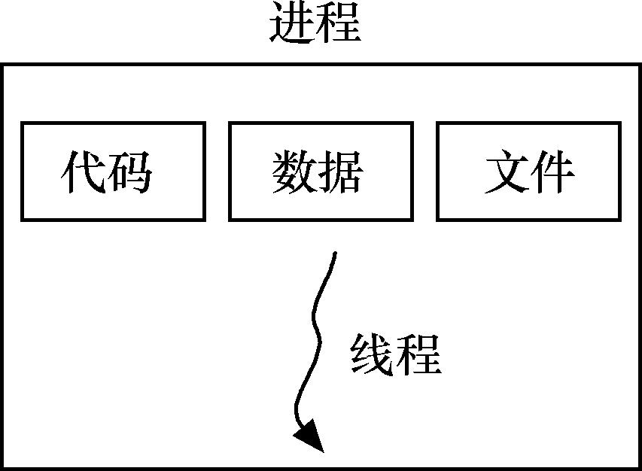
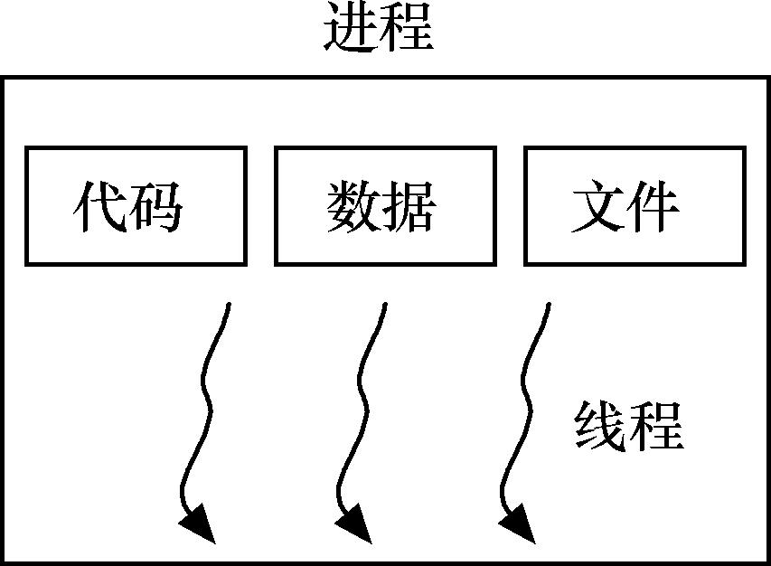
2. 单线程进程和多线程进程的结构
一个进程至少拥有一个线程(该线程为主线程)，进程根据需要可以创建若干个线程。
图2.11 单线程进程 图2.12 多线程进程

Slide 30
3.线程的状态
线程创建后运行过程三个主要状态是：运行、就绪、阻塞。
终止
新建状态
运行状态
终止状态
调度
等待事件或I/O
确认
中断
就绪状态
阻塞状态
事件或I/O完成
图2.13 线程状态及其转换

Slide 31
3.6.2 线程与进程的比较
1.调度单位
在引入线程的操作系统中，进程作为资源分配的基本单位，线程作为调度和分派的基本单位 。
2.并发性
作为比进程更小的执行单位，一个进程中的多个线程之间，也可以并发执行，因而操作系统具有更好的并发性 。
3.拥有资源
在多线程环境中，进程仍然有一个进程控制块和用户地址空间。线程本身基本上不拥有资源，只拥有少量必不可少的资源。
4.系统开销
在一个进程中创建一个新的线程比创建一个全新的进程所需要的时间要少。撤消一个线程比撤消一个进程所需要的时间要少。

Slide 32
3.6.3线程的实现与模型
一、线程实现
我们根据线程的切换是否依赖于内核把线程分成：用户级线程、内核级线程。
用户空间
线程库
线程库
用户空间
用户空间
内核空间
内核空间
内核空间
进程
P
进程
P
进程
P
P
内核级线程
用户级线程
混合式线程
图2.14 线程实现方式

Slide 33
3.6.3线程的实现与模型
二、线程模型
用户级线程与内核级线程之间的关系可以有三种模型表示：
1．一对一模型 2．多对一模型 3．多对多模型
用户级线程
用户级线程
用户级线程
内核级线程
内核级线程
内核级线程
图2.15 一对一模型
图2.17 多对多模型
图2.16 多对一模型

Slide 34
3.7 Linux中的进程
Linux是一个多任务多用户的操作系统，支持多个进程在系统中并发执行，每个进程都具有一定的功能和权限，它们都运行在各自独立的虚拟地址空间中。并且进程也是系统资源分配的基本单位和使用CPU运行的基本调度单位。

Slide 35
3.7.1 Linux中进程的概念
1、Linux中进程实体的组成
Linux进程由3部分组成：正文段、用户数据段和系统数据段。

Slide 36
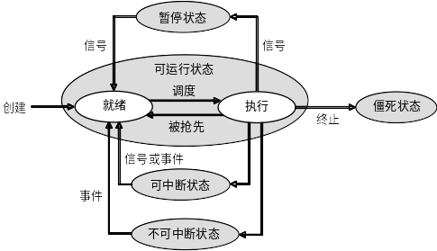
2．Linux中进程的状态
图2-18 Linux中进程的状态的转换

Slide 37
3、Linux进程控制块的组成
(1)进程当前的状态。
(2)调度信息。
(3)进程标识符。
(4)进程通信信息。
(5)进程的家族关系。
(6)时间和定时信息。
(7)文件系统信息。
(8)存储管理信息。
(9)CPU现场信息。

Slide 38
3.7.2 Linux的进程控制
(1)进程的创建
(2)进程的执行
(4)进程的终止
(3)进程的等待

Slide 39
(1)进程的创建
在Linux系统初启时，只生成初始化进程，其他进程都是由当前进程通过系统调用fork()函数建立的。调用进程称为父进程，通过fork()建立的新进程为子进程。
(2)进程的执行
可执行的文件名作为L1nux的exect()系统调用参数。该可执行文件可以是具有不同格式的二进制文件，也可以是一个文本的脚本文件。可执行文件中包含了可执行代码及数据，同时也包含了操作系统用来将映像正确装入内存并执行的信息。

Slide 40
(3)进程的等待
当父进程用fork()创建子进程后，子进程通过exec()转去执行指定程序，而父进程可通过系统调用wait()等待子进程结束，wait()的参数指定了父进程等待的子进程。如果子进程尚未完成任务，则父进程挂起，一旦等到指定的于进程结束，父进程被唤醒，继续再做其他工作。
(4)进程的终止
系统调用exit()来实现。exit()首先释放进程占用的大部分资源，如关闭打开的文件描述符、释放内存等，然后进程进入“僵死”状态，并返回一个状态参数，使等待子进程结束的父进程取得该参数后恢复执行。

Slide 41
3.7.3 Linux中进程的通信
1、消息队列
2、管道机制

Slide 42
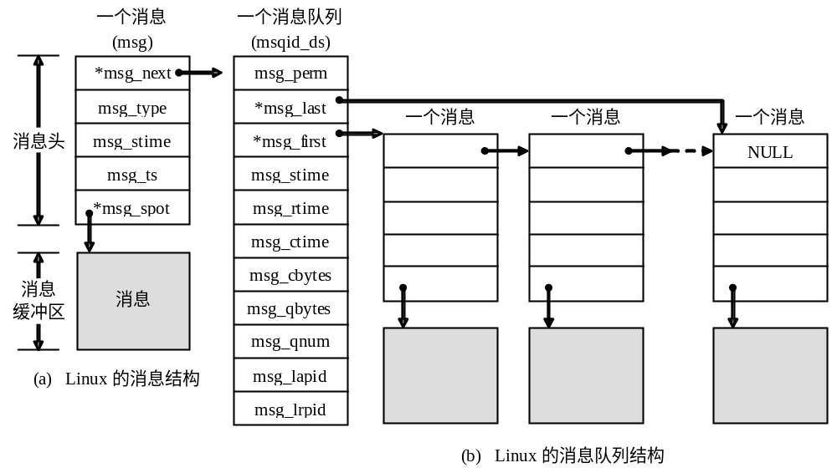
3.7.3 Linux中进程的通信
1、消息队列

Slide 43
3.7.3 Linux中进程的通信
2、管道机制
Linux的管道分为两种类型：
一种是有名管道，它是一个按名存取的文件，该文件可长期存在，任意进程都可按通常的文件存取方法存取有名管道。
另一种是无名管道，它是为系统调用pipe()建立的临时文件，它实际是由固定大小的高速缓冲区构成的,Linux限制该缓冲区大小为1页，即4KB。

